Slide 1
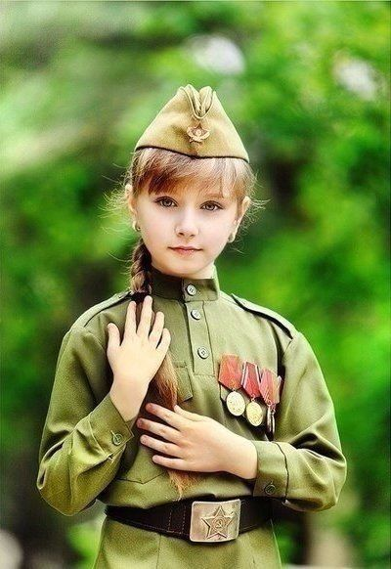
Я к тебе на майские приеду ... На скамейку сяду и шепну . Здравствуй , дед ... Спасибо за Победу . За меня . За нас ... За тишину ...
Старшая группа СП «Детский сад» Садрыева Л.Ю.

Slide 2
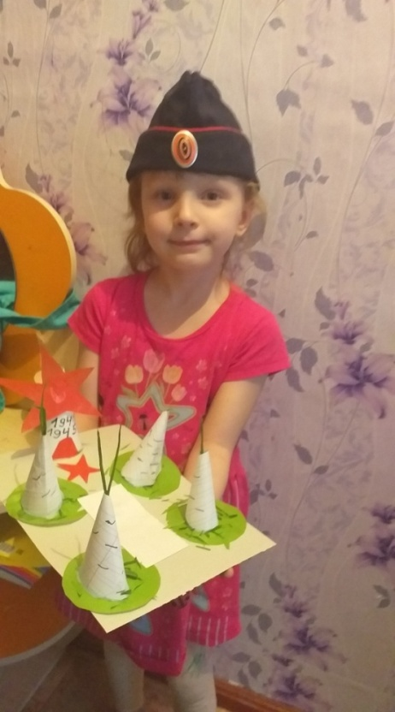
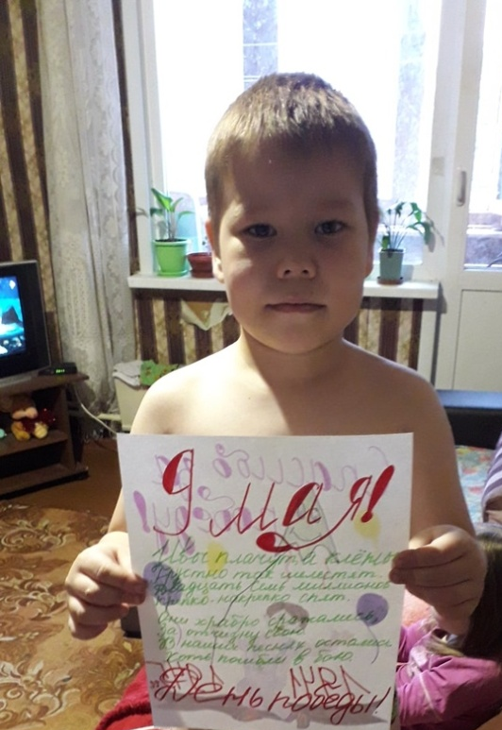

Slide 3
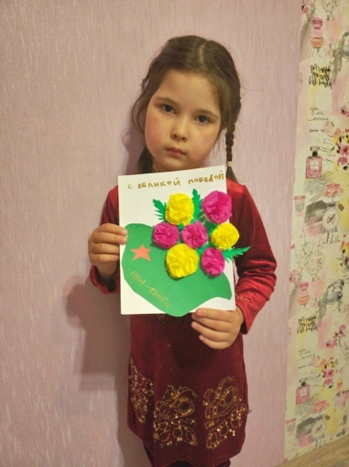
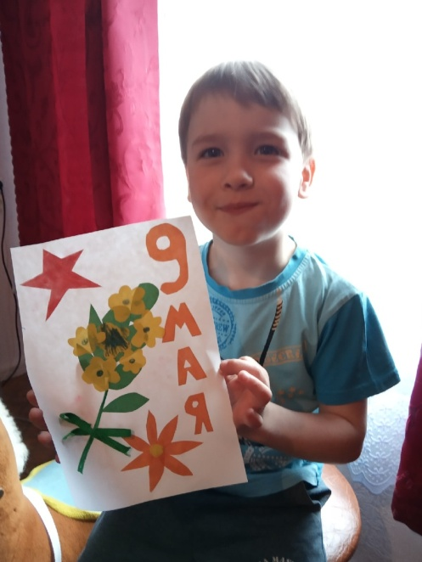

Slide 4
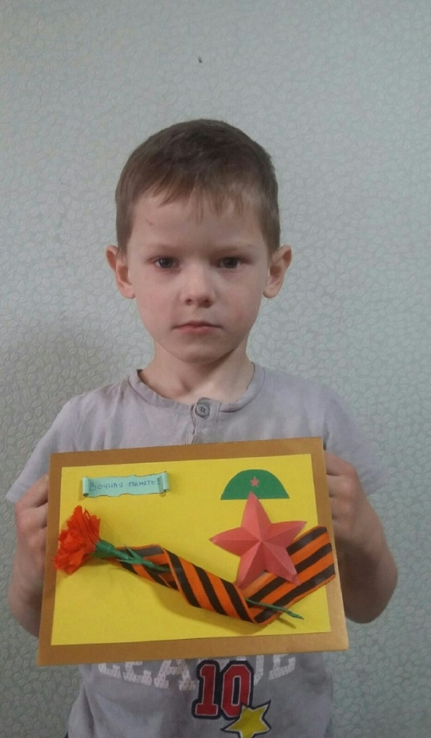
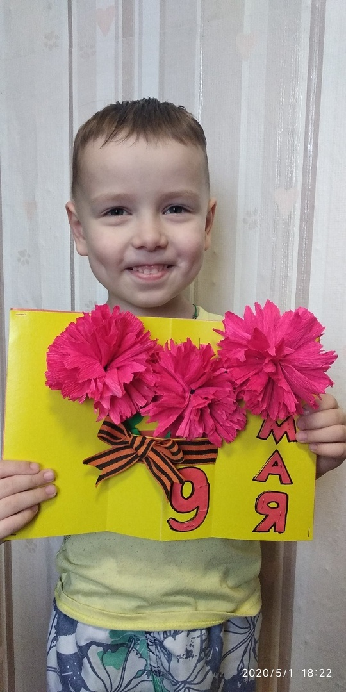

Slide 5
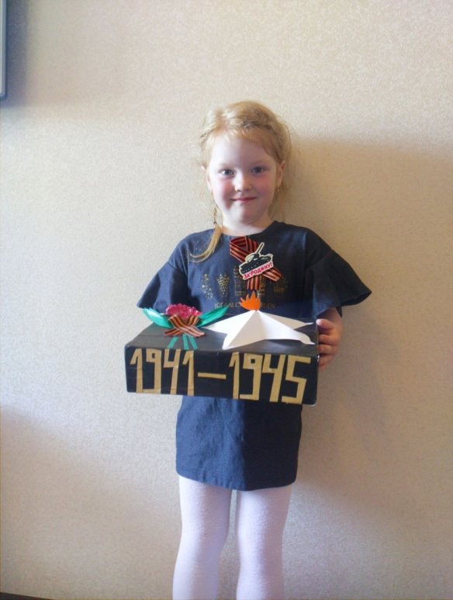
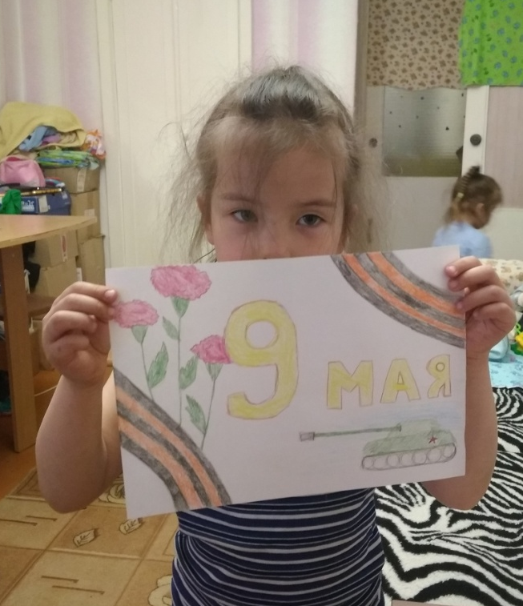

Slide 6
Селиванова Екатерина
Коротаева Валерия

Slide 7
Кетов Ярослав
Воронцов Тимофей
Плотников Тимофей
Морозова Наташа

Slide 8
Аликин Артём
Тимирова Марина
Баженова Анастасия

Slide 9
Шалутин Максим
Батизат Денис
Просвирнина Полина
Безматерных Милана

